Slide 1
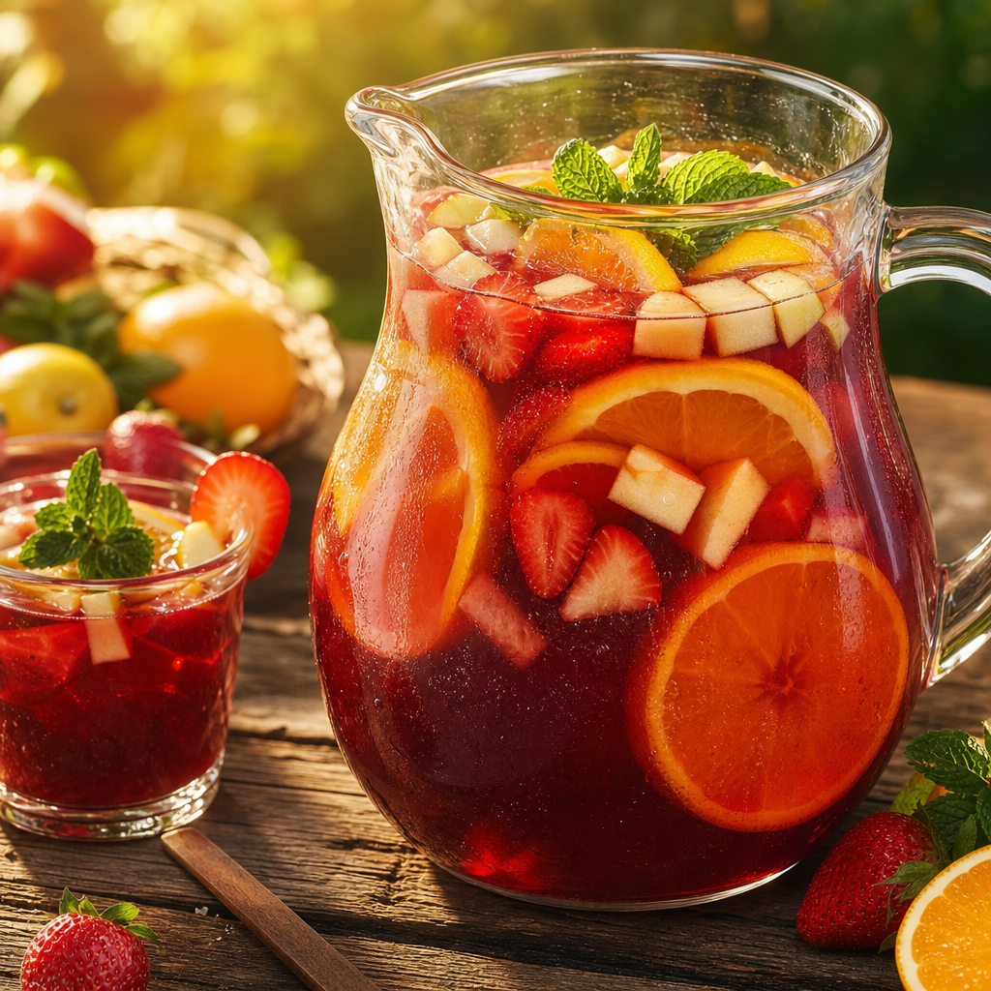
Идеальная Сангрия
Классический испанский рецепт с секретами мастерства

Slide 2
Что такое сангрия?
Сангрия — это традиционный испанский напиток на основе красного вина, свежих фруктов и лёгкого алкоголя. Родом из Каталонии и Андалусии, она идеально подходит для жаркого лета и дружеских встреч.
Главный секрет — длительная мариновка фруктов в вине, благодаря которой напиток приобретает насыщенный фруктовый вкус и аромат. Это не просто коктейль, а целая церемония.

Slide 3
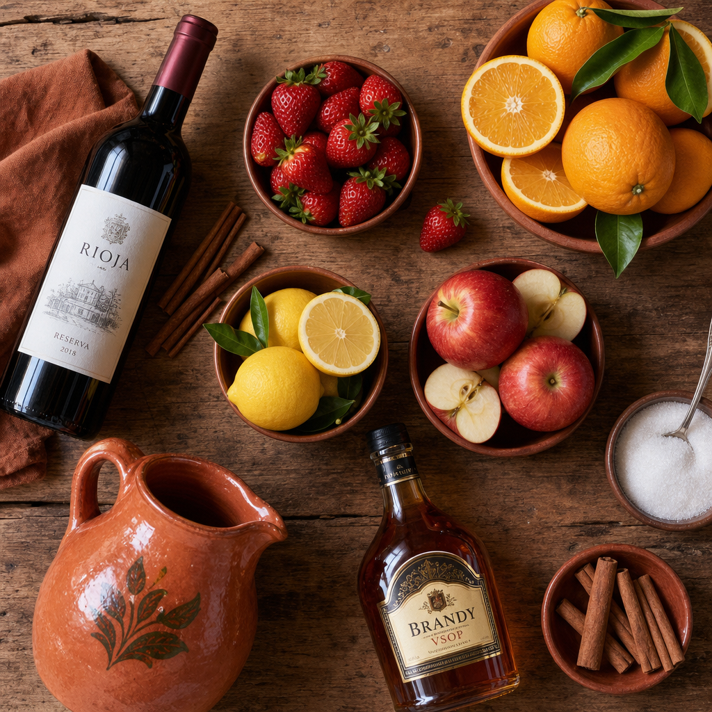
Ингредиенты (на 6–8 порций)
• 1 бутылка (750 мл) красного вина (Риоха, Темпранильо)
• 1 апельсин + 1 лимон
• 1 яблоко (лучше кисло-сладкое)
• 100–150 г ягод (клубника, малина)
• 50–80 мл бренди или апельсинового ликёра
• 2–3 ст.л. сахара или сахарного сиропа
• 300–400 мл газированной воды
• Палочка корицы, свежая мята

Slide 4
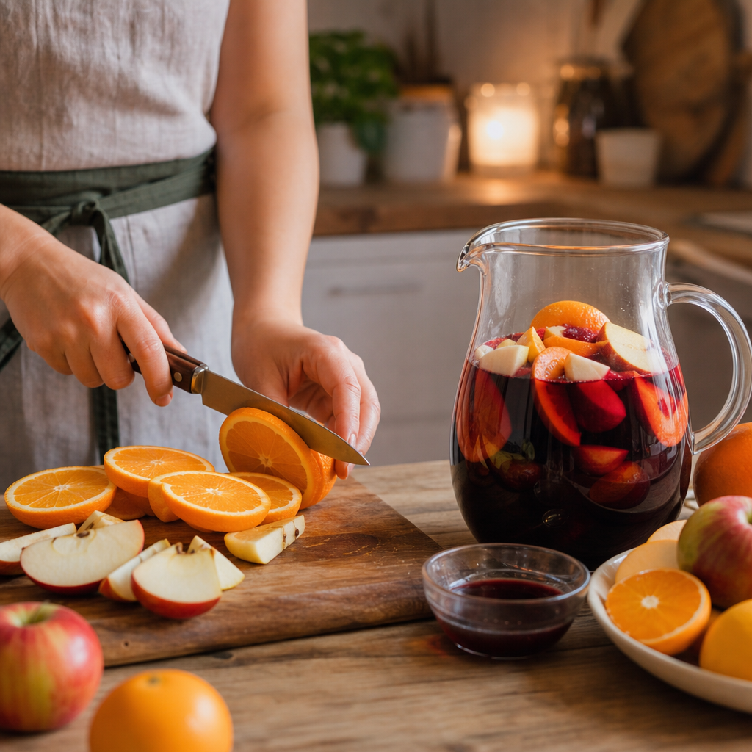
Пошаговый рецепт
1
Нарежьте фрукты тонкими ломтиками. Яблоко — дольками, апельсин и лимон — кружками.
2
В большой кувшин влейте вино, добавьте бренди, сахар и все фрукты. Перемешайте.
3
Добавьте палочку корицы. Закройте и поставьте в холодильник на 4–12 часов.
4
Перед подачей добавьте газировку, лёд и свежую мяту. Разлейте по бокалам.

Slide 5
Секреты идеальной сангрии
Используйте хорошее, но не самое дорогое вино — вкус всё равно смягчится фруктами
Маринуйте фрукты минимум 4 часа, а лучше ночь — вкус станет гораздо богаче
Газированную воду добавляйте только перед подачей, иначе потеряется игристость
Экспериментируйте с сезонными фруктами: персики, груши, киви, арбуз
Подавайте в прозрачном кувшине — это часть эстетики напитка
Сделайте лёд из остатков сангрии — он не разбавит напиток водой

Slide 6
Вариации сангрии
Белая сангрия
Летняя арбузная
Белое вино + персики + мята + лайм. Лёгкая и освежающая.
Красное вино + арбуз + базилик + лимон. Идеально для пикника.
Зимняя глинтвейн
Безалкогольная
Красное вино + яблоки + корица + гвоздика + апельсин. Тёплая версия.
Виноградный сок + все фрукты + газировка + мята. Для детей и водителей.

Slide 7
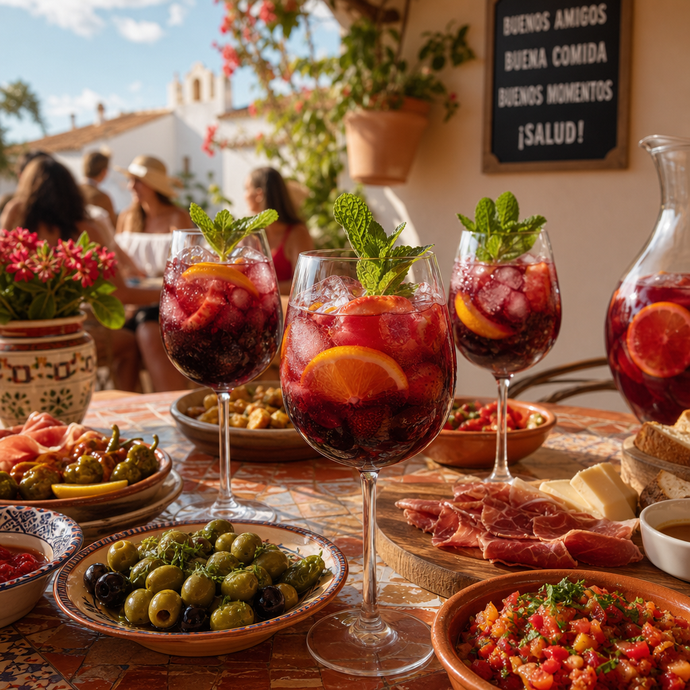
Идеальная подача
Подавайте в прозрачном кувшине или большой стеклянной вазе
Бокалы с толстым дном и широким верхом
Украшайте дольками фруктов и веточками мяты
Идеально сочетается с тапас, паэльей, грилем и сырами
¡Salud! — за здоровье и хорошее настроение!

Slide 8
¡SALUD!
Наслаждайтесь моментом с друзьями
и идеальной сангрией

